Slide 1
Федеральное государственное бюджетное учреждение профессиональная образовательная организация «Смоленское государственное училище (техникум) олимпийского резерва»
МИНИСТЕРСТВО СПОРТА РОССИЙСКОЙ ФЕДЕРАЦИИ

Slide 2
ЭКСПЕРИМЕНТАЛЬНЫЙ (ИННОВАЦИОННЫЙ) ПРОЕКТ
Реализация кластерной модели отбора одаренных детей
с определением их спортивной направленности по единоборствам
ОБОСНОВАНИЕ ЗНАЧИМОСТИ ПРОЕКТА
В соответствии с «Концепцией подготовки спортивного резерва в Российской Федерации до 2025 года» утвержденной Распоряжением правительства Российской Федерации №2245-р от 17 октября 2018 г. согласно пункта 6 и пункта 7, в рамках проекта планируется создание и внедрение системы отбора спортивно-одаренных детей, проведение с ними спортивных мероприятий, научно-методического, медико-биологического и антидопингового обеспечения в соответствии с разработанными программами спортивной подготовки на базе федеральных УОР во взаимодействии с ФГБОУ ВО «СГАФКСТ», Главным управлением спорта Смоленской области, СГБУ «ЦСП СКСО», ФАУ МО РФ ЦСКА, МБУ СШОР № 2, МБУ СШОР № 8, ОГАУЗ «СОВФД», СОК «Смена», спортивными федерациями и другими организациями.

Slide 3
ЭКСПЕРИМЕНТАЛЬНЫЙ (ИННОВАЦИОННЫЙ) ПРОЕКТ
Реализация кластерной модели отбора одаренных детей
с определением их спортивной направленности по единоборствам
ЦЕЛЬ И ЗАДАЧИ
Внедрение инновационного комплекса отбора спортивно-одаренных детей, их спортивной ориентации на основе скрининговой оценки психофизиологических, антропометрических и функциональных характеристик организма, с их дальнейшей углубленной специализации на ресурсной основе государственных училищ (техникумов) олимпийского резерва (далее – ГУОР) с целью подготовки конкурентоспособного спортивного резерва для спортивных сборных команд Российской Федерации (на примере спортивных единоборств, культивируемых в ГУОР).
Разработка диагностической системы перманентного отбора и тестирования функционального состояния спортивно- одаренных детей (далее – СОД).
Создание методических рекомендаций по прохождению программ спортивной подготовки по этапам (отдельно) по спортивным единоборствам, с учетом специфики освоения СОД и их содержания, на базе и с использованием ресурсного обеспечения ГУОР.
Научно-методическое сопровождение реализации программ спортивной подготовки и прохождения их группами СОД по спортивным единоборствам.
Подготовка методических рекомендаций по вопросам:
- выявления СОД на основе диагностического комплекса «Спектротест» с введением в систему отбора автоматизированной системы определения скоростно-силовых возможностей «Омега-С»;
- отбора СОД на основе методики определения энергетических характеристик СОД на основе энергоспирометра Oxycon Mobile;
- отбора СОД для их углубленной специализации в спортивных единоборствах;
Разработка и внедрение модели кластерного взаимодействия.
1
2
3
4
5

Slide 4
ЭКСПЕРИМЕНТАЛЬНЫЙ (ИННОВАЦИОННЫЙ) ПРОЕКТ
Реализация кластерной модели отбора одаренных детей
с определением их спортивной направленности по единоборствам
ДЛЯ РЕШЕНИЯ ЗАДАЧ ПРОЕКТА НЕОБХОДИМО:
1. Создание на базе ГУОР центра спортивного отбора и сопровождения спортивной подготовки групп СОД в форме структурного подразделения с использованием инновационных технологий для получения объективной информации о перспективности юных спортсменов на основании педагогических, медико-биологических и психологических критериев прогнозирования спортивного мастерства.
2. Разработка локальных нормативных актов, регулирующих отбор СОД на базе ГУОР.
3. Проведение научно-практических конференций по вопросам реализуемой федеральной экспериментальной (инновационной) площадки.

Slide 5
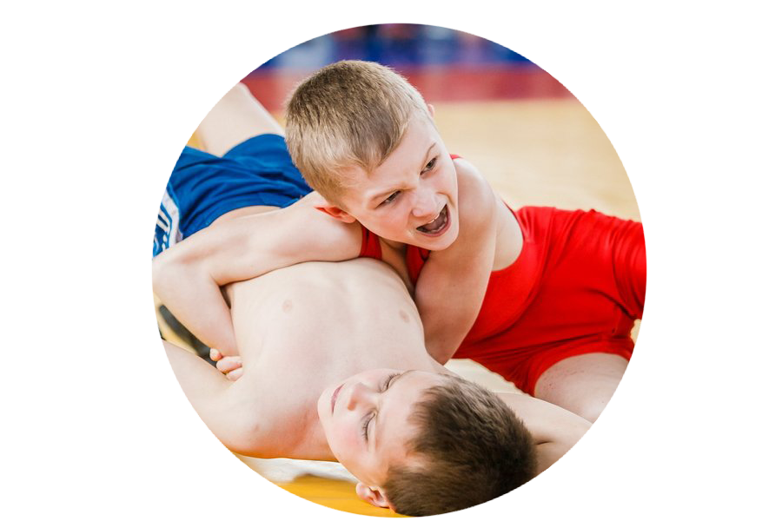
ЭКСПЕРИМЕНТАЛЬНЫЙ (ИННОВАЦИОННЫЙ) ПРОЕКТ
Реализация кластерной модели отбора одаренных детей
с определением их спортивной направленности по единоборствам
ОБЪЕКТ И ПРЕДМЕТ ИССЛЕДОВАНИЯ
Система подготовки спортивного резерва в условиях федеральных УОР
Организационные и программно-нормативные основы системы отбора и прогнозирования спортивного мастерства спортивно-одаренных детей в спортивных единоборствах

Slide 6
ЭКСПЕРИМЕНТАЛЬНЫЙ (ИННОВАЦИОННЫЙ) ПРОЕКТ
Реализация кластерной модели отбора одаренных детей
с определением их спортивной направленности по единоборствам
МЕТОДЫ И КОНКРЕТНЫЕ МЕТОДИКИ
Комплекс педагогических методов включает анализ и обобщение научно-методической литературы, педагогические наблюдения, контрольные испытания и эксперимент.
Комплекс медико-биологических методов включает антропометрию, энергометрию, оценку функционального состояния.
Теоретико-логические методы включают в себя логический анализ, теоретический анализ, систематизацию и классификацию.
Математико-статистические методы включают корреляционный, факторный и регрессивный анализ, статистическую проверку гипотез.
Психологические методы включают диагностику нейродинамических и психодинамических особенностей юных спортсменов.
Биомеханические методы включают диагностику кинематических, динамических и энергетических характеристик средств подготовки.

Slide 7
ЭКСПЕРИМЕНТАЛЬНЫЙ (ИННОВАЦИОННЫЙ) ПРОЕКТ
Реализация кластерной модели отбора одаренных детей
с определением их спортивной направленности по единоборствам
ЭТАПЫ, СРОКИ РЕАЛИЗАЦИИ ПРОЕКТА
1. Разработка методологии спортивного отбора спортивно-одаренных детей на основе обобщения отечественных и зарубежных научных исследований.
2. Создание центра спортивного отбора на базе ФГБУ ПОО «СГУОР» оснащенного современной приборной базой и оборудованием.
3. Создание системы отбора, тестирования и сопровождения участников проекта.
1
2
3
Подготовительный этап
Сроки реализации: 01.01.2020-31.06.2020г.
1. Научно обоснованные критерии спортивного отбора на основе интеграции педагогических, антропометрических, биомеханических, физиологических, биохимических и психологических показателей спортивно-одаренных детей, специализирующихся в спортивных единоборствах.
2. Методические рекомендации по выявлению спортивно-одаренных детей на основе стандартизации программ применения унифицированных средств, методов и критериев спортивного отбора.
3. Выступление участников проекта на официальных Всероссийских соревнованиях и Первенствах Российской Федерации (более 30% участников – победители и призеры).
4. Выполнение требований спортивного разряда «Кандидат в мастера спорта России» и спортивного разряда «Мастер спорта России» (более 30% участников проекта).
5. Попадание в списочный состав кандидатов спортивных сборных команд Российской Федерации по спортивным единоборствам (более 30% участников проекта).
Основной этап
Сроки реализации: 01.07.2020 – 31.07.2023г.
1. Обобщение полученных результатов проекта.
2. Создание научно-обоснованной инновационной системы отбора и спортивной ориентации спортивно-одаренных детей, специализирующихся в спортивных единоборствах.
3. Создание центров спортивного отбора единоборцев (спортивная борьба, дзюдо) на базе федеральных УОР.
4. Разработка локальных нормативно-правовых актов, регулирующих отбор спортивно-одаренных детей в условиях федеральных УОР.
Заключительный этап
Сроки реализации: 01.08. -31.12.2023г.

Slide 8
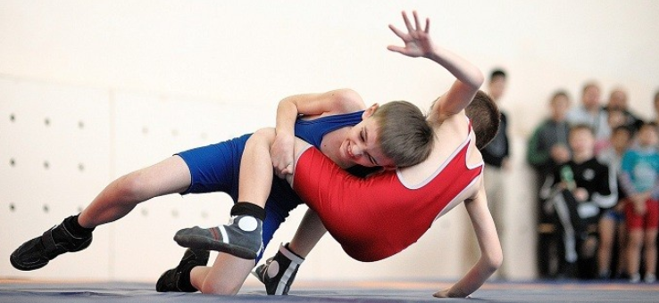
ЭКСПЕРИМЕНТАЛЬНЫЙ (ИННОВАЦИОННЫЙ) ПРОЕКТ
Реализация кластерной модели отбора одаренных детей
с определением их спортивной направленности по единоборствам
МЕХАНИЗМ РЕАЛИЗАЦИИ ЭКСПЕРИМЕНТАЛЬНОЙ
(ИННОВАЦИОННОЙ) ДЕЯТЕЛЬНОСТИ ПРОЕКТА
Разработка
методических рекомендаций по содержанию тренировочного процесса на основе применения скрининговой оценки психофизиологических, антропометрических и функциональных характеристик
Создание центра спортивного отбора спортивно-одаренных детей для углубленной специализации в спортивных единоборствах
Мониторинг предложенных вариантов содержания учебно-тренировочных мероприятий и методическое сопровождение участников проекта
Ежемесячное тестирование спортивно-одаренных детей – 60 человек
Отбор команды и участников проекта

Slide 9
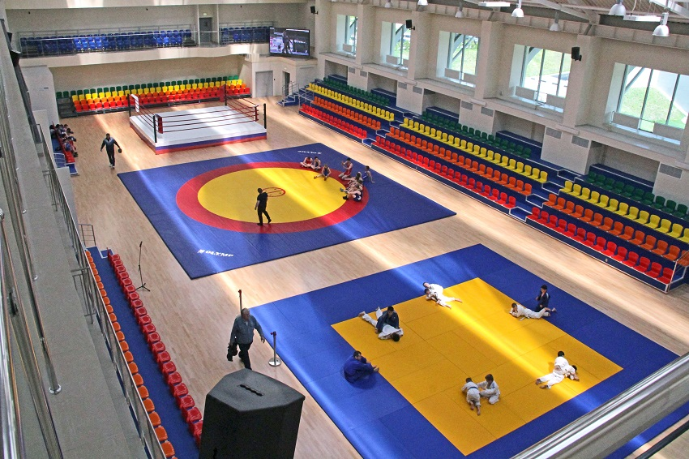
ЭКСПЕРИМЕНТАЛЬНЫЙ (ИННОВАЦИОННЫЙ) ПРОЕКТ
Реализация кластерной модели отбора одаренных детей
с определением их спортивной направленности по единоборствам
РЕАЛИЗАЦИЯ ПРОЕКТА ПОЗВОЛИТ:
1) Разработать диагностическую систему отбора и тестирования, функционального состояния спортивно - одаренных детей;
2) Совершенствовать программы спортивной подготовки по этапам (отдельно) по спортивным единоборствам, с учетом специфики освоения СОД и их содержания, на базе и с использованием ресурсного обеспечения ГУОР;

Slide 10
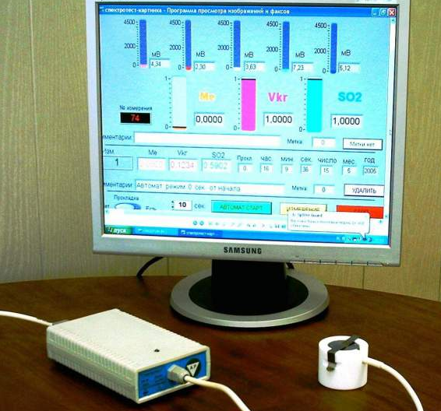
ЭКСПЕРИМЕНТАЛЬНЫЙ (ИННОВАЦИОННЫЙ) ПРОЕКТ
Реализация кластерной модели отбора одаренных детей
с определением их спортивной направленности по единоборствам
РЕАЛИЗАЦИЯ ПРОЕКТА ПОЗВОЛИТ:
3) Разработать методические рекомендации по вопросам:
- выявления СОД на основе диагностического комплекса «Спектротест» с введением в систему отбора автоматизированной системы определения скоростно-силовых возможностей «Омега-С»;
- отбора СОД на основе методики определения энергетических характеристик СОД на основе энергоспирометра Oxycon Mobile;
- отбора СОД для их углубленной специализации в спортивных единоборствах;

Slide 11
ЭКСПЕРИМЕНТАЛЬНЫЙ (ИННОВАЦИОННЫЙ) ПРОЕКТ
Реализация кластерной модели отбора одаренных детей
с определением их спортивной направленности по единоборствам
РЕАЛИЗАЦИЯ ПРОЕКТА ПОЗВОЛИТ:
5) разработать и внедрить модель кластерного взаимодействия.

Slide 12
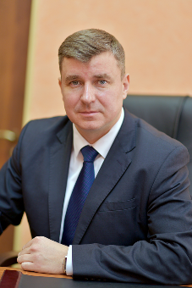
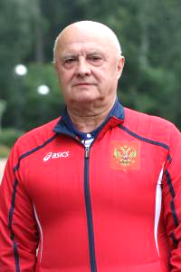
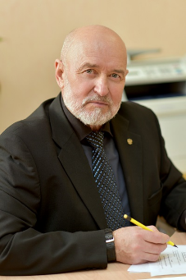
ЭКСПЕРИМЕНТАЛЬНЫЙ (ИННОВАЦИОННЫЙ) ПРОЕКТ
Реализация кластерной модели отбора одаренных детей
с определением их спортивной направленности по единоборствам
Ответственный исполнитель: Федеральное государственное бюджетное учреждение профессиональная образовательная организация «Смоленское государственное училище (техникум) олимпийского резерва»
Юридический адрес: 214004, г. Смоленск, городок Коминтерна, 10а, строение 2.
Сведения для контактов. Телефон: 8 (4812) 656-791; E- mail: sguor@rambler.ru
Руководитель проекта, директор: к.п.н., доцент Глебов Юрий Александрович.
тел: +7-910-724-12-10 E- mail: smolensk1150@mail.ru
Научный руководитель проекта по направлению – спортивная борьба: к.п.н., профессор Подливаев Борис Анатольевич тел: +7(495) 617-02-67 E- mail: csp@sport-teams.ru podlivaevb@mail.ru
Научный руководитель проекта по направлению – дзюдо: к.п.н., доцент Хорунжий Анатолий Николаевич, тел.+7-910-113-31-13 E- mail: abbout2007@yandex.ru

